Slide 1
청년 기업의 활성도 분석
미래를 이끌 주역
DINGDINGSHOP UNIVERSITY INDUSTRIAL DESIGN 20170402 CHOI EUNZY
Copyright ⓒ 2017. DingDingShop All rights Reserved

Slide 2
INDEX
01. 주제
02. 데이터
03. 대시보드
04. 마무리
주제 선정배경
목적
사용 데이터
데이터 설명
대시보드
대시보드 상세
- 진행예정
Q & A

Slide 3
01
주제

Slide 4
01
주제

Slide 5
01
주제

Slide 6
02
데이터

Slide 7
02
데이터

Slide 8
01
주제

Slide 9
01
주제

Slide 10
03
대시보드

Slide 11
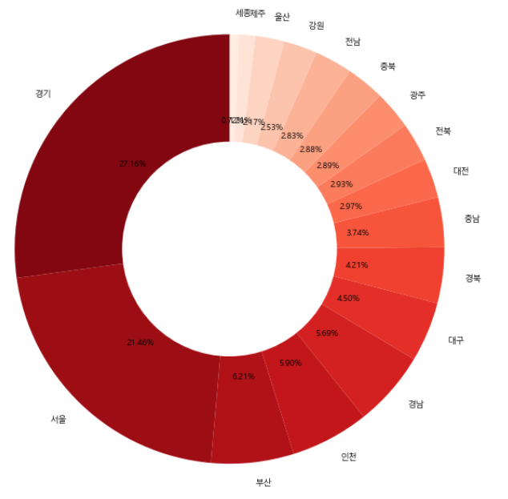
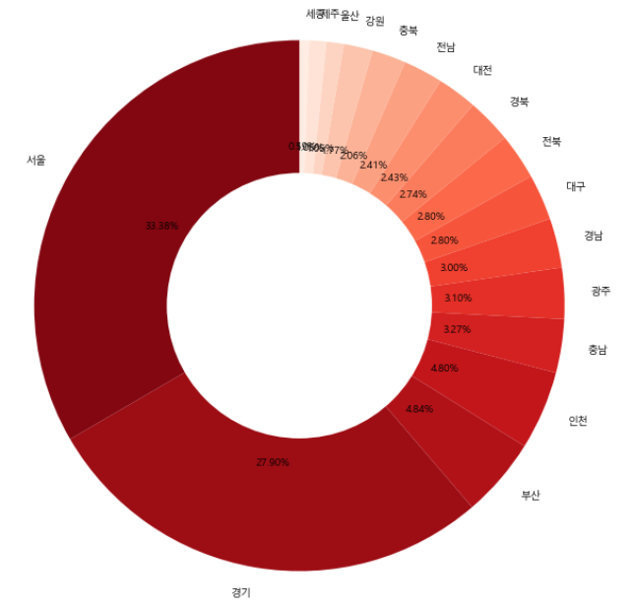
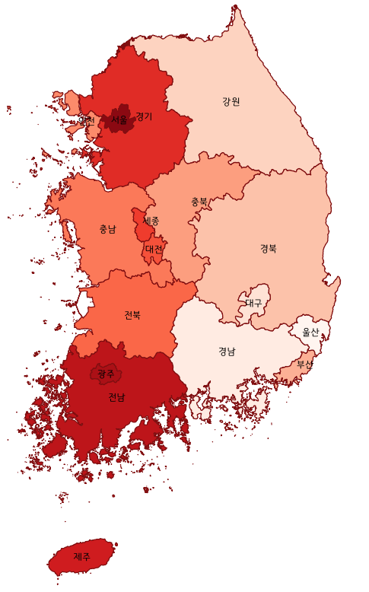
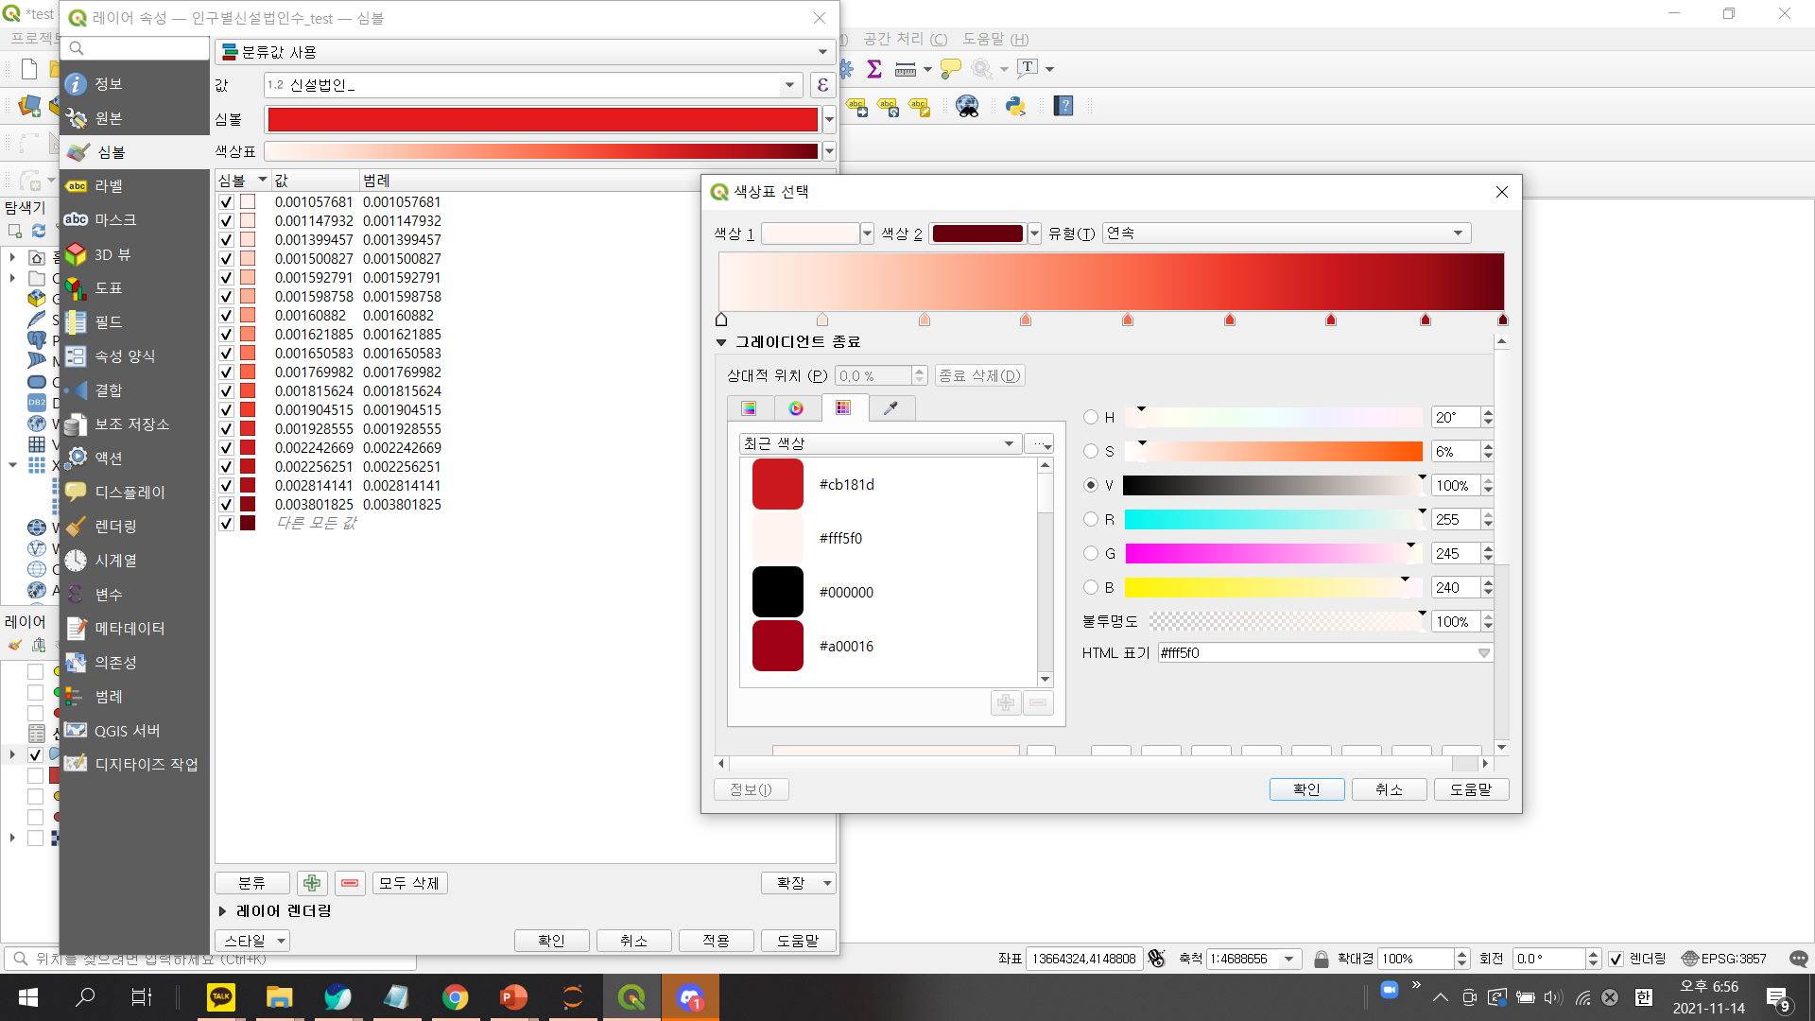
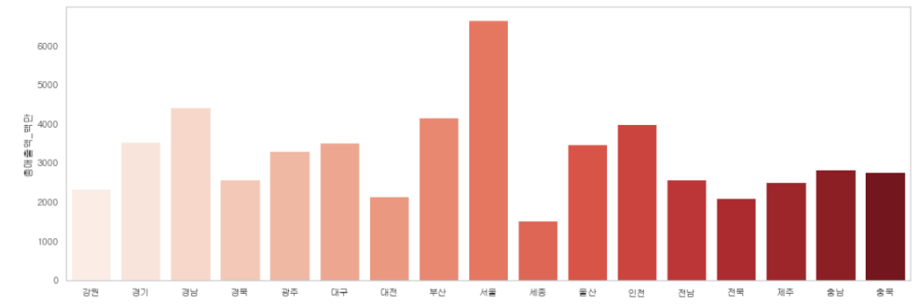
03
대시보드
전국 현황
13,679,270
36,774
2020
menu
전국 청년 인구
전국 청년 신설기업
시도별 청년 기업당 연 매출액 평균
순위 | 업종 | 신설기업 수
1 | 도매 및 상품중개업 | 7169
2 | 부동산업 | 3740
3 | 소매업; 자동차 제외 | 3038
4 | 전문 서비스업 | 2571
5 | 출판업 | 2449
순위 | 업종 | 전년대비 증가율
1 | 의료용 물질 및 의약품 제조업 | 5.46%
2 | 기타 운송장비 제조업 | 0.76%
3 | 고무 및 플라스틱제품 제조업 | 0.73%
4 | 농업 | 0.61%
5 | 펄프, 종이 및 종이제품 제조업 | 0.53%
청년 창업 활성도
가장 많이 창업한 업종
뜨는 업종

Slide 12
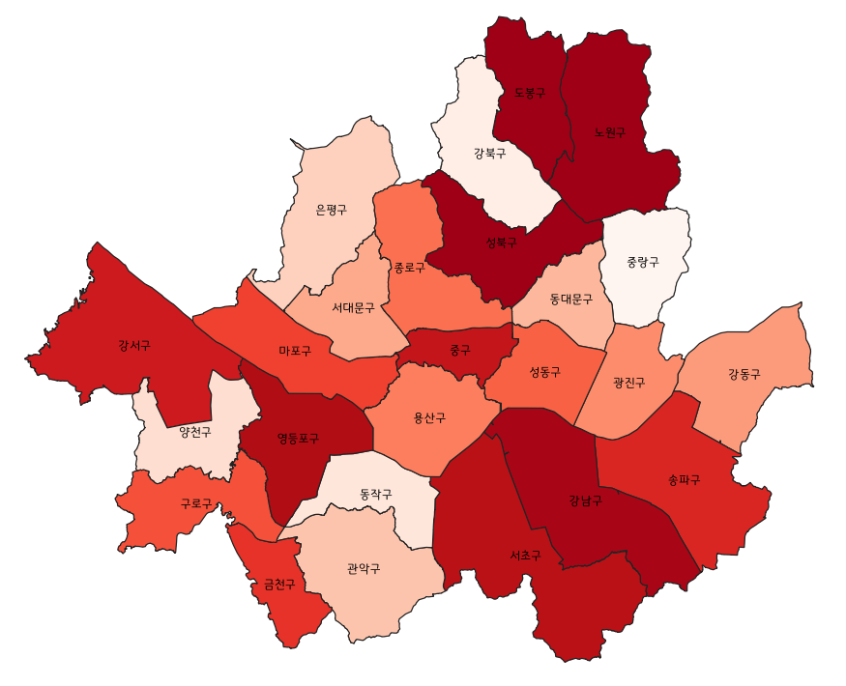
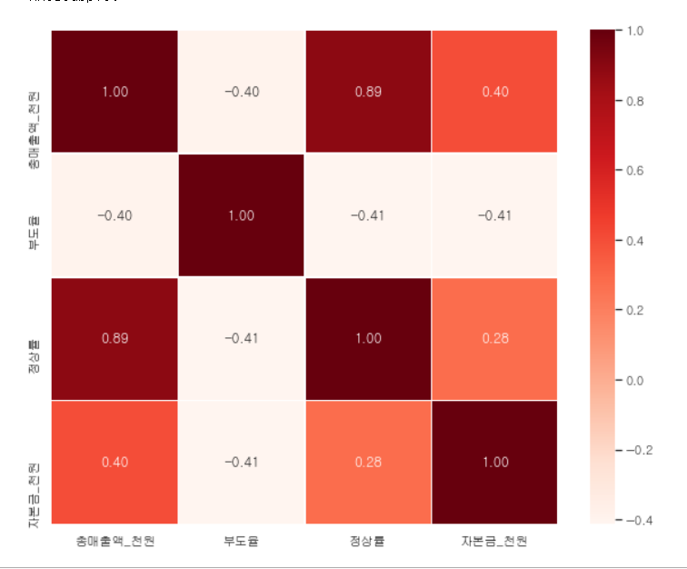
03
대시보드
2,998,560
12,277
지역 현황 : 서울
2020
menu
서울 청년 인구
서울 청년 신설기업
상태 | 비율 | 전년 대비 증가율
관심 | 0.017972 | -0.002519
관찰1 | 0.032615 | -0.002218
관찰2 | 0.064971 | -0.006150
관찰3 | 0.018831 | -0.003686
부도 | 0.000163 | -0.000048
정상 | 0.720661 | -0.003232
폐업 | 0.136319 | +0.017071
휴업 | 0.003638 | +0.000921
서울 청년기업 정상률
서울 청년기업부도율
72.066090
4.621170

Slide 13
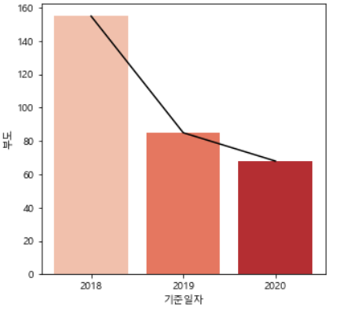
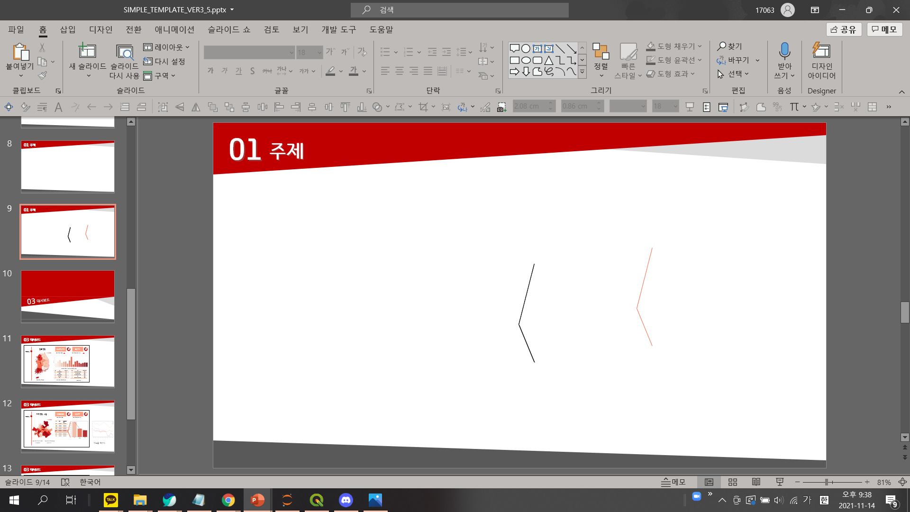
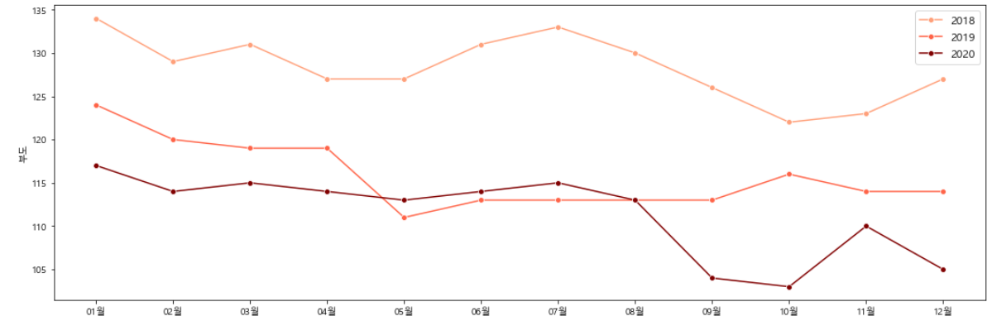
03
대시보드
2,998,560
12,277
지역 현황 : 서울
2020
menu
서울 청년 인구
서울 청년 신설기업
상태 | 비율 | 전년 대비 증가율
관심 | 0.017972 | -0.002519
관찰1 | 0.032615 | -0.002218
관찰2 | 0.064971 | -0.006150
관찰3 | 0.018831 | -0.003686
부도 | 0.000163 | -0.000048
정상 | 0.720661 | -0.003232
폐업 | 0.136319 | +0.017071
휴업 | 0.003638 | +0.000921
서울 청년기업 정상률
서울 청년기업부도율
72.066090
4.621170

Slide 14
03
대시보드 : MAIN
(1) 청년 창업 활성도

Slide 15
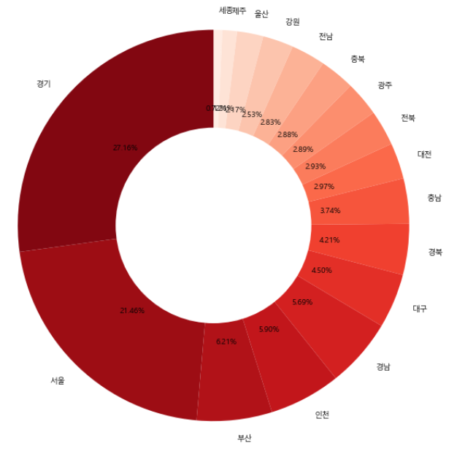
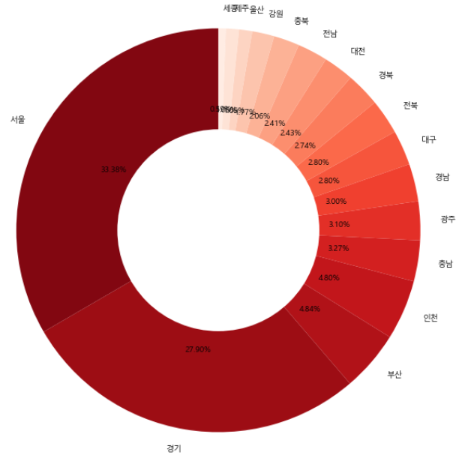
03
대시보드 : MAIN
13,679,270
36,774
(2) 청년 인구 및 신설기업 수
전국 청년 인구
전국 청년 신설기업

Slide 16
03
대시보드 : MAIN
(3) 시도별 청년 기업 연 매출액 평균
지역 전체 청년기업 총 매출액
지역 전체 청년기업 수
평균 =

Slide 17
03
대시보드 : MAIN
(3) 청년 기업 업종
가장 많이 창업한 업종
작년 대비 창업수가 많은 업종
순위 | 업종 | 신설기업 수
1 | 도매 및 상품중개업 | 7169
2 | 부동산업 | 3740
3 | 소매업; 자동차 제외 | 3038
4 | 전문 서비스업 | 2571
5 | 출판업 | 2449
순위 | 업종 | 전년대비 증가율
1 | 의료용 물질 및 의약품 제조업 | 5.46%
2 | 기타 운송장비 제조업 | 0.76%
3 | 고무 및 플라스틱제품 제조업 | 0.73%
4 | 농업 | 0.61%
5 | 펄프, 종이 및 종이제품 제조업 | 0.53%
증가율 =
(증가 기업수/ 작년 신설기업수) * 100
트렌드 또는 이슈 반영

Slide 18
03
대시보드 : LOCAL
(1) 지역 신설법인 수
QGIS 시각화

Slide 19
03
대시보드 : LOCAL
(2-1) 지역내 청년 기업 EW등급 현황
상태 | 비율 | 전년 대비 증가율
관심 | 0.018059 | -0.002535
관찰1 | 0.032773 | -0.002235
관찰2 | 0.065286 | -0.006148
관찰3 | 0.018922 | -0.003709
부도 | 0.000163 | -0.000049
정상 | 0.72416 | -0.003381
폐업 | 0.13698 | +0.017131
휴업 | 0.003656 | +0.000925
비율 : 해당 등급의 기업수 / 지역 전체 기업수
전년 대비 증가율 :

Slide 20
03
대시보드 : LOCAL
(2-2)

Slide 21
03
대시보드 : MAIN
(3) 청년 기업 업종
가장 많이 창업한 업종
작년 대비 창업수가 많은 업종
순위 | 업종 | 신설기업 수
1 | 도매 및 상품중개업 | 7169
2 | 부동산업 | 3740
3 | 소매업; 자동차 제외 | 3038
4 | 전문 서비스업 | 2571
5 | 출판업 | 2449
순위 | 업종 | 전년대비 증가율
1 | 의료용 물질 및 의약품 제조업 | 5.46%
2 | 기타 운송장비 제조업 | 0.76%
3 | 고무 및 플라스틱제품 제조업 | 0.73%
4 | 농업 | 0.61%
5 | 펄프, 종이 및 종이제품 제조업 | 0.53%
증가율 = 작년 신설기업수 – 당해 신설기업수 / 작년 신설기업수
트렌드 또는 이슈 반영

Slide 22
THANK YOU
청년들이여 일어나라
Copyright ⓒ 2017. DingDingShop All rights Reserved
DINGDINGSHOP UNIVERSITY INDUSTRIAL DESIGN 20170402 CHOI EUNZY

